Slide 1
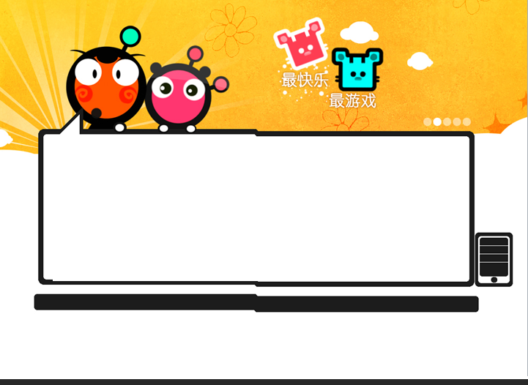
合肥乐堂动漫信息技术有限公司 Unity基础课程 ------ 物理引擎组件
Hefei LeTang Animation Information & Technology Co. Ltd
2017年2月

Slide 2

培训内容
1
Rigidbody刚体
2
Collider碰撞器
3
Physics Material
4
Character Controller
5
Prefab

Slide 3
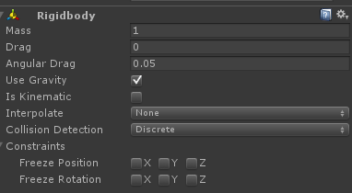
一、Rigidbody
刚体使物体能在物理控制下运动。刚体可通过接受力与扭矩，使物体像现实方式一样运动。任何物体想要受重力影响，受脚本施加的力的作用，或通过NVIDIA PhysX物理引擎来与其他物体交互，都必须包含一个刚体组件。
Mass:刚体的质量。
你应该 尽量保持质量接近0.1并且不要超过10。大的质量会使物理模拟不稳定。
当碰撞时较大质量的物体更多推开较小质量的物体。想想一个大卡车，撞一个小汽车。
一个常见的错误是重的物体比轻的物体下落的快。这是不正确的，速度依赖于重力和阻力。

Slide 4
一、Rigidbody
Drag:阻力可用来减缓物体的速度。阻力越高物体减慢越快。
Angular Drag:角阻力可用来减缓物体的旋转。阻力越高旋转越慢。
UseGravity:如果设置为false，刚体将不受重力影响。
IsKinematic:控制物理学是否够影响这个刚体。
Velocity和AddForce的区别

Slide 5
二、Collider
Unity有哪些Collider
Box Collider
Sphere Collider
Capsule Collider
Mesh Collider
Wheel Collider
Terrain Collider

Slide 6

二、Collider
碰撞的触发函数
碰撞的触发条件
最低条件：两个物体中：有一个non kinematic Rigibody 和 non trigger Collider , 有一个non trigger Collider.

Slide 7
二、Collider
触发器的触发函数
触发器的触发条件
最低条件：两个物体之中：有一个勾选了is trigger 的collider , 有一个Rigibody 和 non trigger Collider.

Slide 8
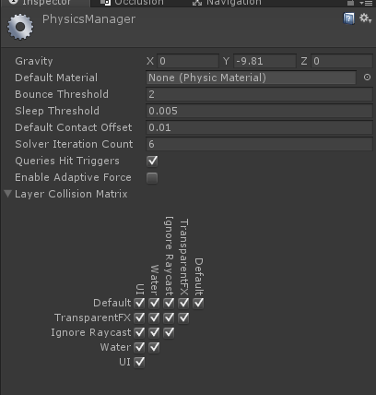
二、Collider

Slide 9
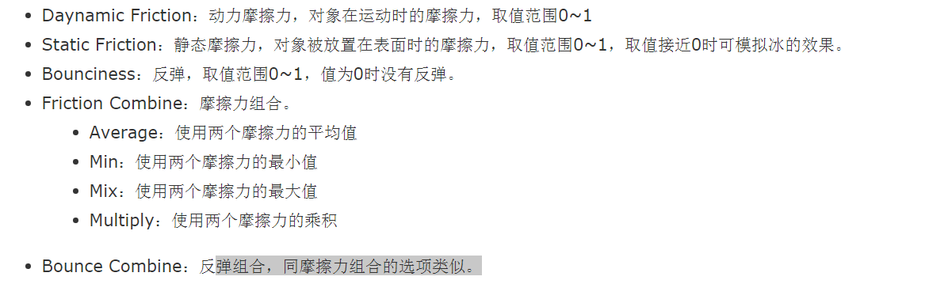
三、Physics Material
Unity3D中Physics Material对象可以设置物体的物理特性，对这个对象进行编辑，并应用于GameObject的collider material属性上，可以使物体具有自然界中物体的运动特性。

Slide 10
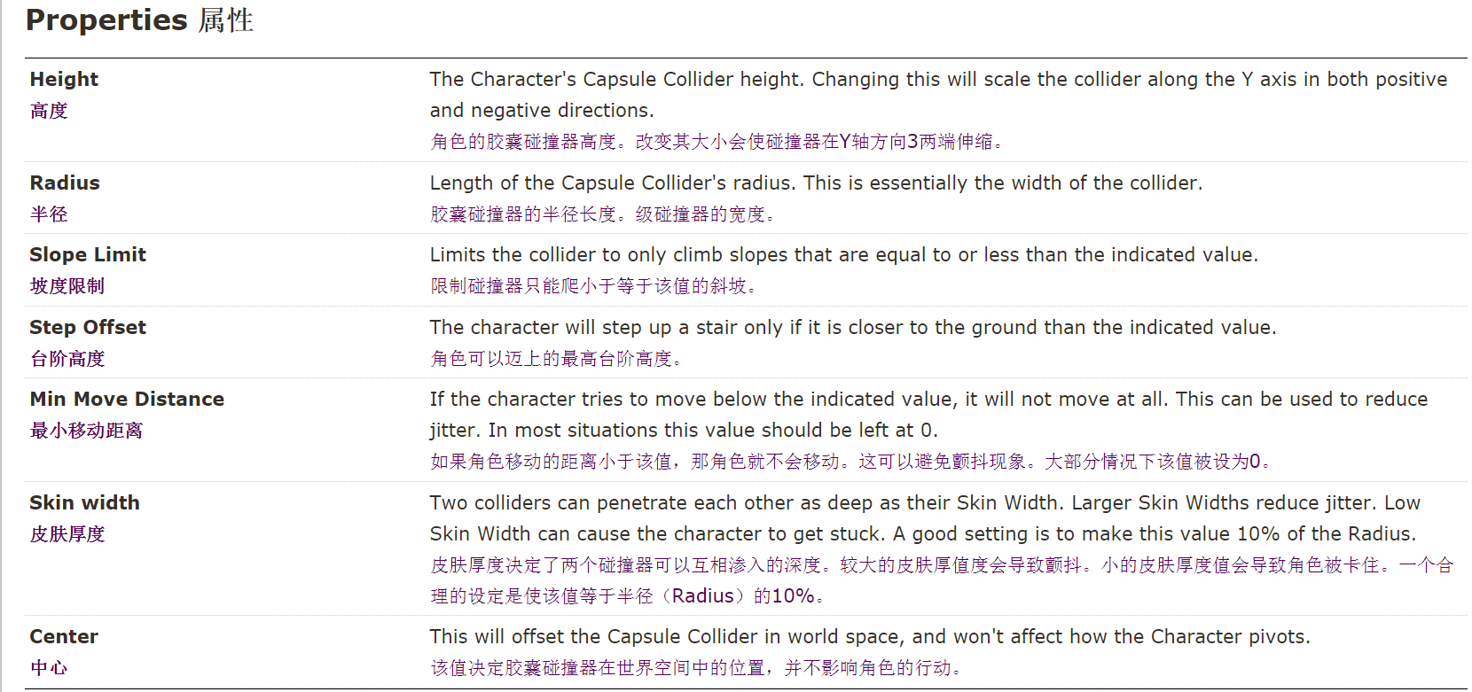
四、Character Controller
角色控制器主要用于第三人称或第一人称游戏主角控制，并不使用刚体物理效果。

Slide 11
四、Character Controller
角色控制器的移动和碰撞
角色控制器想要触发OnControllerColliderHit必须使用Move或者SimpleMove函数
角色控制器不会和别的刚体产力的作用

Slide 12
四、Character Controller
关于Rigidbody和CharacterController之间的关系
Rigidbody：多用在“物体”上，因为“物体”都是“死”的，他们的运动一般都是靠物理系统。所以对于Rigidbody的移动，不要用Translate()，要用各种“力”, 比如：Rigidbody的AddForce()方法，通过“力”来让它移动。
CharacterController：多用在“角色”上，因为“角色”多是“活”的（比如：游戏中的主角，NPC什么的），他们的运动要么是玩家控制，要么是脚本控制，所以一般不需要由物理系统来控制，如果由物理系统控制，反而使得游戏的操作性下降了。由玩家控制的“角色”肯定不要用Rigidbody，要用CharacterController。如果NPC非要用Rigidbody，那么请勾选Is Kinematic。使用了CharacterController以后，就不要用Translate()来移动物体了，要用它自己提供的Move()方法来移动物体。否则会有一些“诡异”的问题。
CharacterController不对任何“力”产生作用，同时也不对然和物体施加“力”，即使那个物体是Rigidbody。

Slide 13
四、Character Controller
关于Rigidbody和CharacterController之间的关系
Rigidbody会对“力”产生响应，如果一个物体加上了Rigidbody，首先会直接对“重力”产生响应，如果再加上Collider，就会对其他“力”产生响应了。同时如果使用Translate()移动Rigidbody，那么它会对其他的Rigidbody在碰撞的时候自动施加一个“力”。
在游戏中，对于那些可能将来会移动的物体，我们不仅要加Collider，还要加上Rigidbody，如果希望是被物理引擎控制，就不勾选Rigidbody的Is Kinematic，如果希望不被物理引擎控制，希望通过自己的代码或者动画来控制，就勾选Rigidbody的Is Kinematic，而且这个属性还可以在脚本中随时改变，从而实现“ragdoll effect”，“ragdoll effect”类似于CS里面的效果，大部分时间物体的运动是通过脚本和动画控制的，如果遇到爆炸等，物体的运动就可以被物理系统接管了，这个时候开启Is Kinematic最合适了。

Slide 14
五、Prefab
Prefab是一种资源类型——存储在项目视图中的一种可重复使用的游戏对象。预置可以多次放入到多个场景中。当你添加一个预置到场景中，就创建了它的一个实例。所有的预置实例链接到原始预置，基本上是它的克隆。不管你的项目存在多少实例，当你对预置进行任何更改，你将看到这些更改将应用于所有实例。
Prefab的创建，修改
Prefab的加载

